Slide 1


SOLICITUDES A COMITÉ ACADÉMICO
Autores:
Manuel Salvador Vázquez Lara Castellanos
Daniel Hernández Pizano
Alondra Díaz Luna
Asesora:
Ramona Evelia Chávez Valdez
Jorge Esteban González Valladares

Slide 2
¿Que es el Comité Académico?
El Comité Académico es un órgano colegiado que atiende, analiza, evalúa, emite propuestas y recomendaciones académico-administrativas al (a la) Director(a) del Instituto, que impactan en el desarrollo institucional, ayudando a la mejora continua de los procesos estratégicos del Modelo Educativo vigente.

Slide 3
Objetivo General
Desarrollar e implementar el sistema informático con características web, que sistematice las solicitudes que realizan los estudiantes al comité académico.

Slide 4
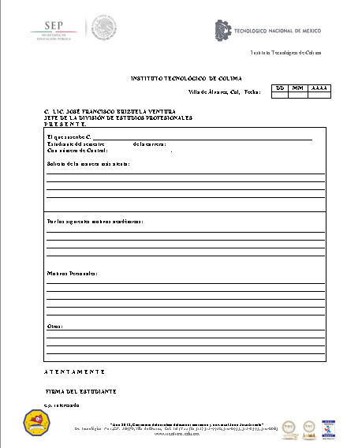
Solicitud a comité académico

Slide 5
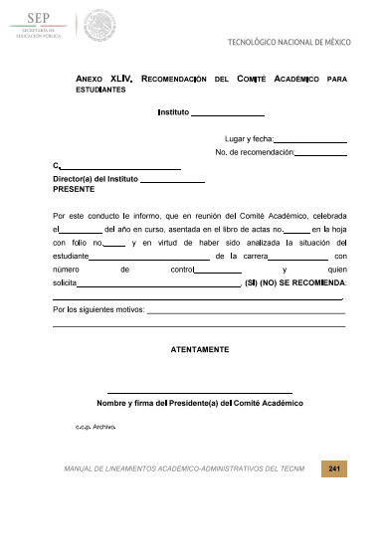
Recomendación del Comité

Slide 6
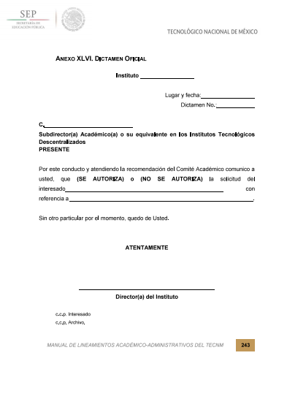
Dictamen del Comité

Slide 7


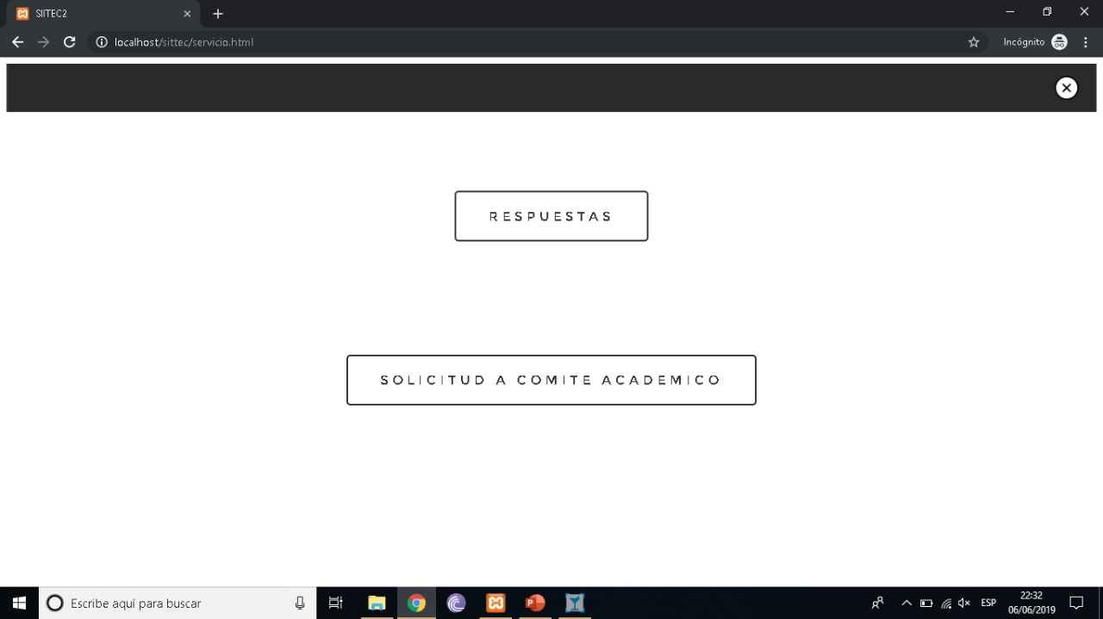
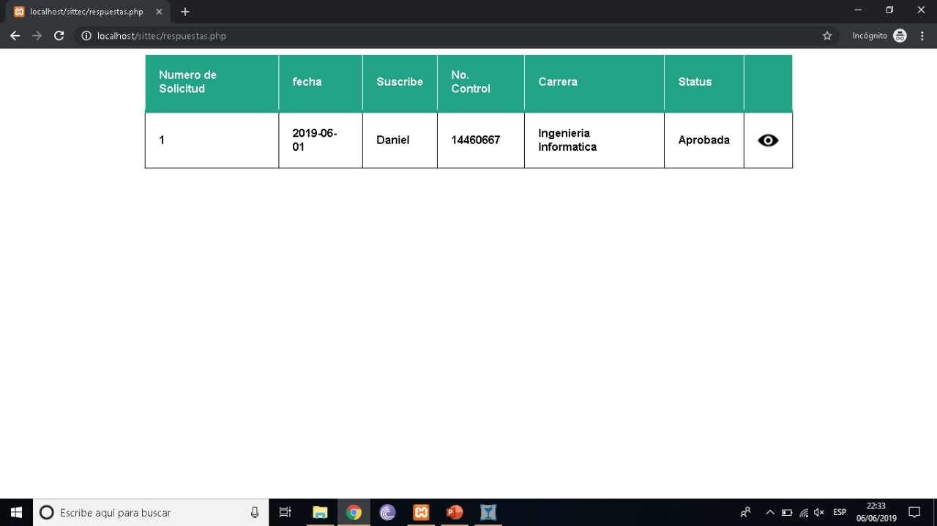
Requisitos Funcionales

Slide 8


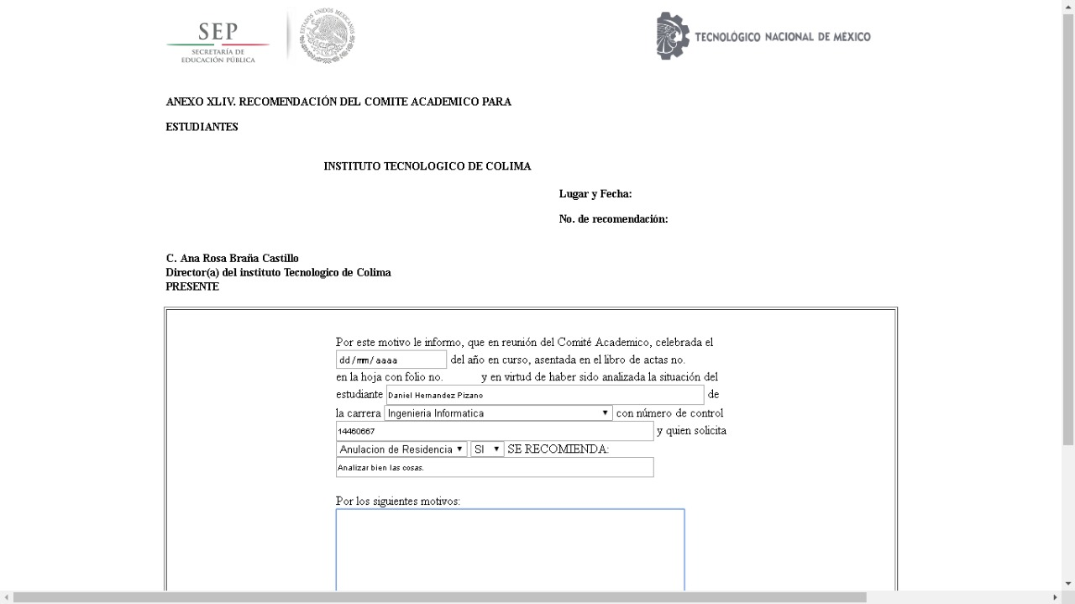
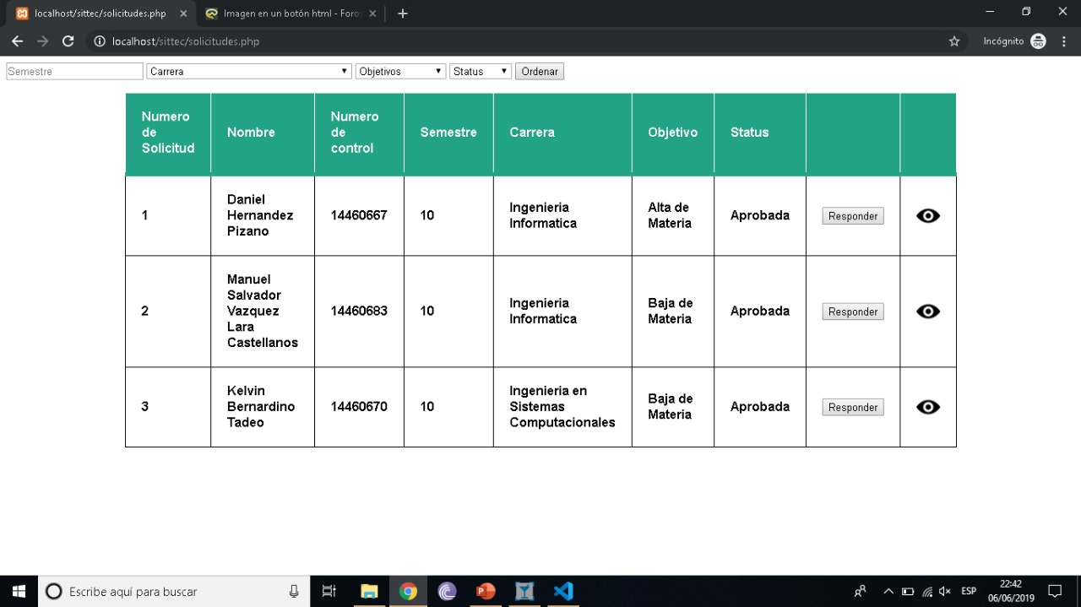

Slide 9


